Slide 1

Ordblindeprojektdag 29/6 2022

Slide 2

Dagsorden for i dag:
8.00-9.30
- Præsentation af dagsordenen
- Quiz og byt
- Hvad er ordblindhed?
- Præsentation af LST
9.45-11.30
Førlæsning
OCR-behandling
Opsummering – De 10 bud
11.30-12.00
Frokost

Slide 3

Hvad er ordblindhed?

Slide 4

”En specifik indlæringsvanskelighed af neurobiologisk oprindelse”
”Fonologisk bevidsthed” (opmærksomhed på lyde)
Kobling af lyd og bogstaver
Kan ikke automatiseres
= hjernen på overarbejde
Har intet med intelligens at gøre
Man kan godt have svært ved læsning og skrivning uden at være ordblind
Notes:
Mangelfuld skolegang, svag begavelse, dansk som andetsprog, andre vanskeligheder såsom opmærksomhedsforstyrrelser, etc.

Slide 5
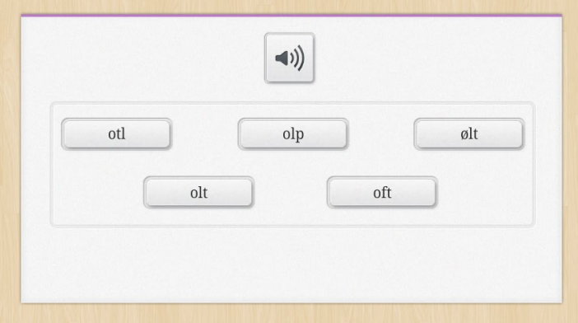
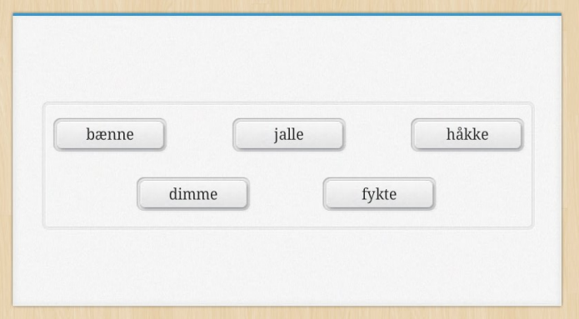
Ordblindetesten
Notes:
Kun fonologisk kodning

Slide 6

Mulige vanskeligheder
Læsning
Ordforråd
Stavning
Skrivning
Fremmedsprog
Struktur
Træt i hovedet
Rastløshed
Dårlig faglig selvtillid
Udadreagerende
Stort overlap med andre vanskeligheder
Notes:
Læsning (tilegne sig viden): Langsom, ukendte ord, manglende forståelse, misforståelser, glemmer hurtigt
Stavning (formidle viden): Forveksler ord, bytter rundt på bogstaver, børnestavning, ikke lydret, mange fejl
Skrivning: Rodede sætninger, svært ved opgavestruktur, ingen rød tråd, talesprog, svært ved at komme i gang/finde på

Slide 7
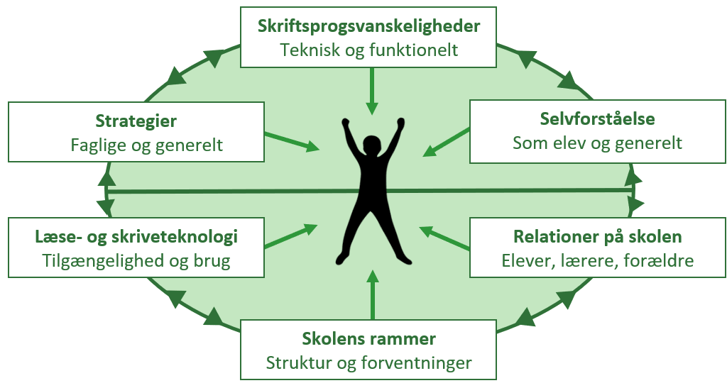
Notes:
Skriftsprogsvanskeligheder: Ordafkodning, læseforståelse, stavning, hukommelse. ”Den rene funktionsnedsættelse” kontra skolens forventninger (selvoplevet handicap)
Strategier kan være hensigtsmæssige eller uhensigtsmæssige
Selvforståelse kan være god eller dårlig, og den kan svinge fra fag til fag. Hænger sammen med motivation for at blive bedre. Påvirkes meget af tidligere skoleforløb.
Læse- og skriveteknologi kan være meget påvirket af tidligere skoleforløb.
Lærer-/elevrelationens betydning for motivation og forhold til fag

Slide 8
Introduktion til Læse-skriveteknologi

Slide 9
Mål
Jo mere fortrolige, I er med programmerne, jo bedre kan I hjælpe eleverne til at de får dem til at være en integreret del af deres læringsprocesser.

Slide 10
Læse-/skriveteknologiens formål
Giver elever med læse-skrivevanskeligheder mulighed for at kompensere for sine skriftsproglige vanskeligheder
At der kan udvikles selvstændige strategier, som skal gøre elever med skriftsprogsvanskeligheder i stand til at deltage i undervisningen på lige vilkår med elever uden vanskeligheder
Det kan være med til at udvikle elevens skriftsprogskompetence ved at støtte elev under læsning og skrivning.

Slide 11

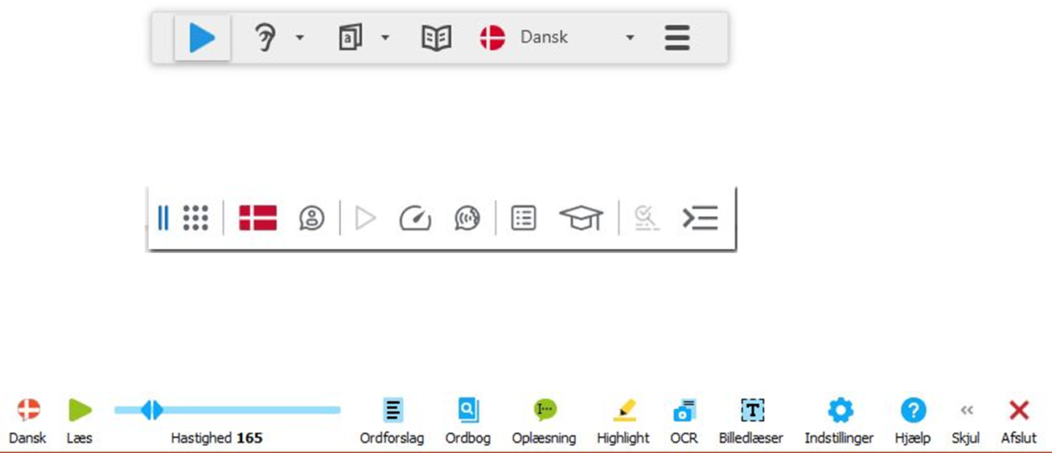


Programmerne
AppWriter
IntoWords
CD-ORD

Slide 12












De vigtigste funktioner
Funktion | IntoWords-ikoner | CD-ORD-ikoner | AppWriter-ikoner
Oplæsning
Ordbog | *¹
Ordforslag
Fagordlister |  | *² | *³
Ordbogen findes under denne fane
Fagordlisterne installeres under denne fane. Fagordlisterne bliver herefter integreret i ordlisten
Fagordlisten aktiveres under denne fane

Slide 13
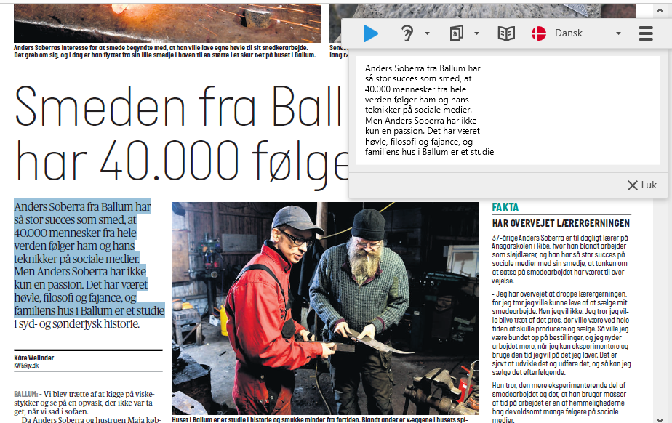
Oplæsning + ordbog

Slide 14
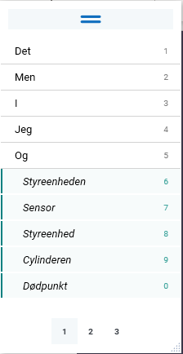
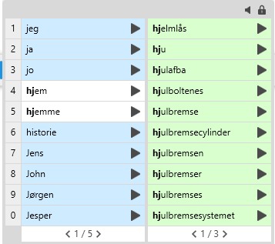
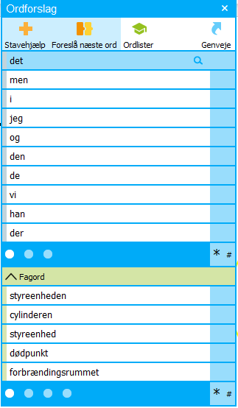
Ordforslag + fagordlister
CD-ORD | IntoWords | AppWriter

Slide 15
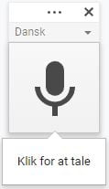

Diktering
Nogle elever kan være så udfordret på skrivning, at de er afhængige af diktering
Det er en tale-til-tekstfunktion som findes i Word, PowerPoint og Docs og kan kendes på nedenstående ikoner:

Slide 16
Mobilen som redskab
Hvornår?
Når korte tekster udleveres på papir (eller skilte)
Indtaling af enkeltord

Slide 17
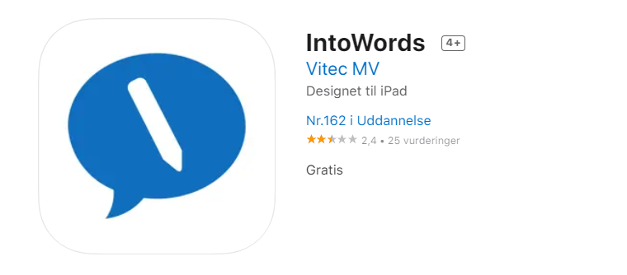
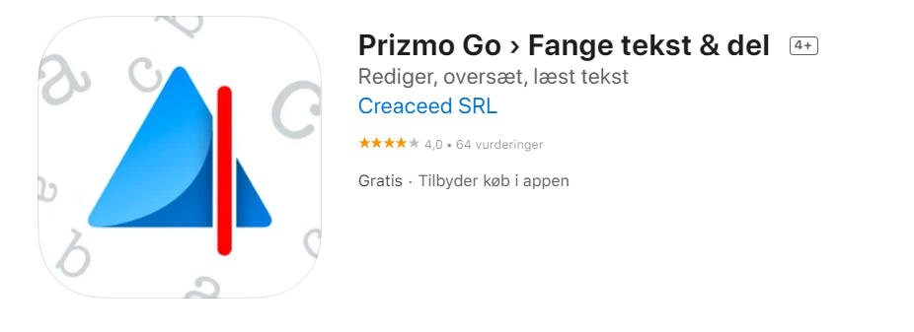
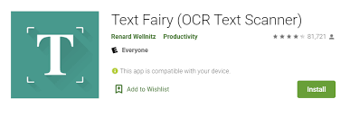
Mobilen som redskab
Kræver unilogin
iPhone: IntoWords – eller Prizmo Go
Android: Text Fairy

Slide 18
Kort øvelse
Installer en af de tre apps (gerne forskellige i gruppen)
Test på de to udleverede tekster

Slide 19

Ordmobilisering
Værkstedssprog – metal
Hvad er det?
Notes:
Denne aktivitet ligger i anden powerpoint – Fagsprog metal – klar til brug

Slide 20
Mål
Konkret eksempel på, hvordan I kan arbejde med fagsprog i praksis

Slide 21
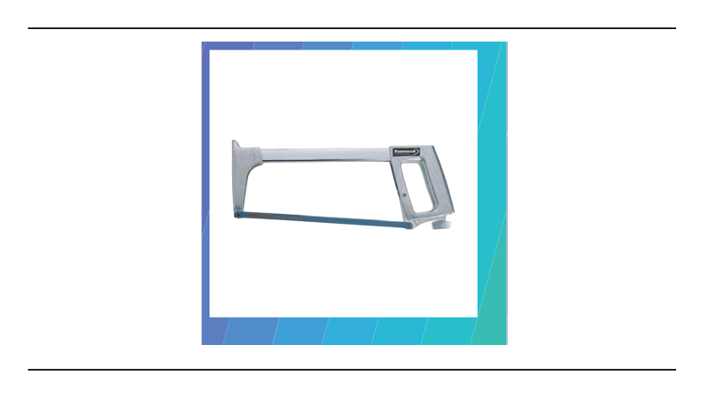
Fokus på fagord – hvorfor?
Notes:
Vigtig del af fagidentiteten, indgangen til at lære et fag, godt signal til mester
særligt svært for ordblinde – de mangler ofte de hylder, de skal lagres på. Og de skal ofte høre det flere gange, før de lærer det. (nedstryger)

Slide 22
Forslag til variationer
Kan laves i værkstedet ”hent tingen”
Tilføj ”hvad bruger man det til”
Kan byttes rundt i rækkefølge (start bare bagfra)
Kan produceres af hold selv – ”vælg 10 stykker værktøj – fotografer – lav quiz til anden gruppe”

Slide 23
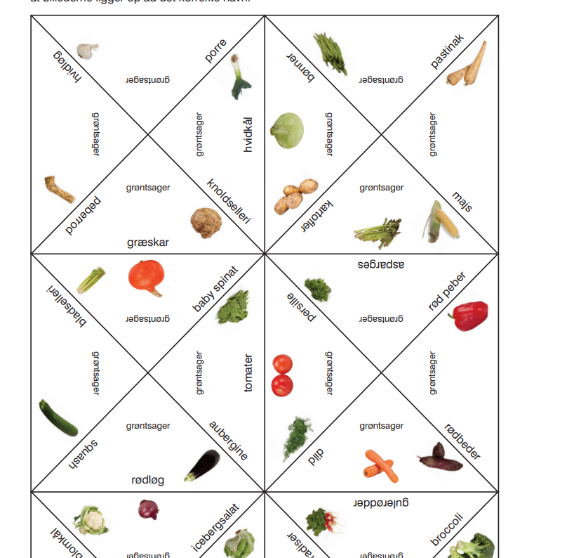
Triazzle
Notes:
(billedet er fra køkken bogen, den der blev lavet på kursus var fra metal)
I får lov at vælge mellem 4 og 6 felter- vi har gennemgået de øverste felter. Ordblinde: De har ekstra svært ved at lære nye ord – Måske er det fordi, de ikke på samme måde ‘ser’ ordene for sig – måske er det fordi, det center i hjernen er anderledes hos mange ordblinde. Men i hvert fald har de også brug for at kunne genkende ordene. Langt de fleste af jeres ordblinde, kan sagtens læse enkeltord – det skal I ikke være bange for. Men sig til instruktionen: hjælp hinanden med at læse ordene, så tænk højt.

Slide 24
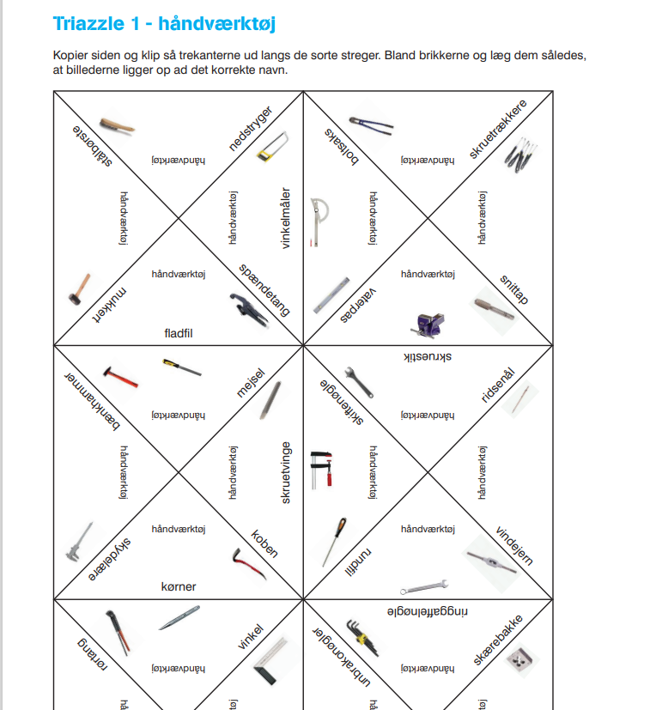
Triazzle – opsamling
Notes:
Sværhedsgrad – spilbaseret - konkurrenceelement

Slide 25
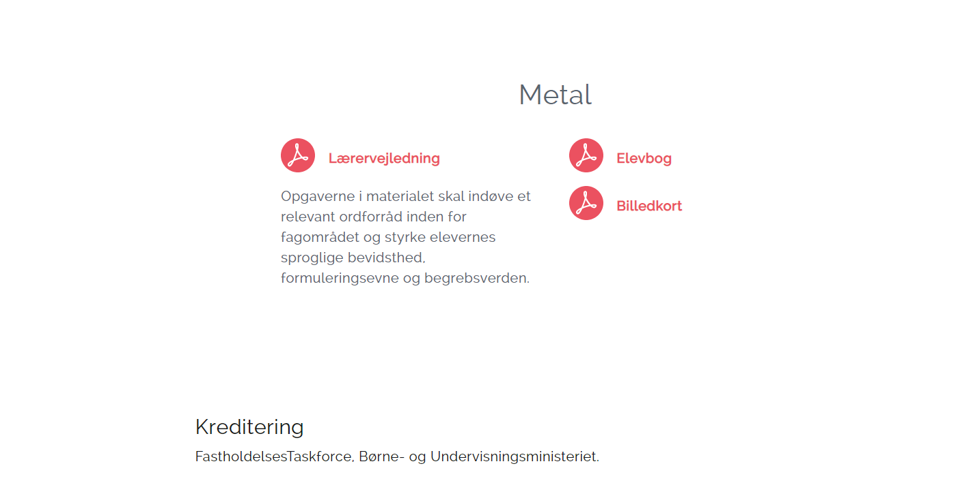
Materiale
Notes:
Sværhedsgrad – spilbaseret - konkurrenceelement

Slide 26

LÆSNING

Slide 27
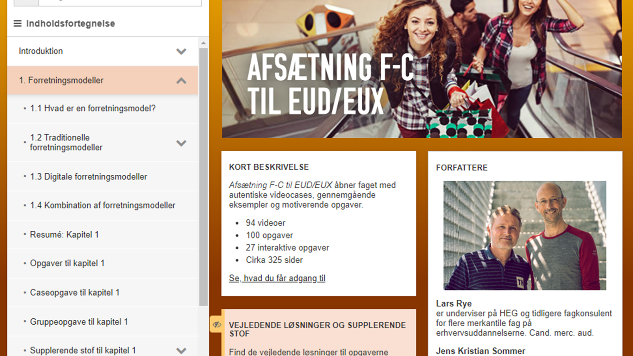

Slide 28

FØR
UNDER
EFTER

Slide 29

Før læsningen

Slide 30
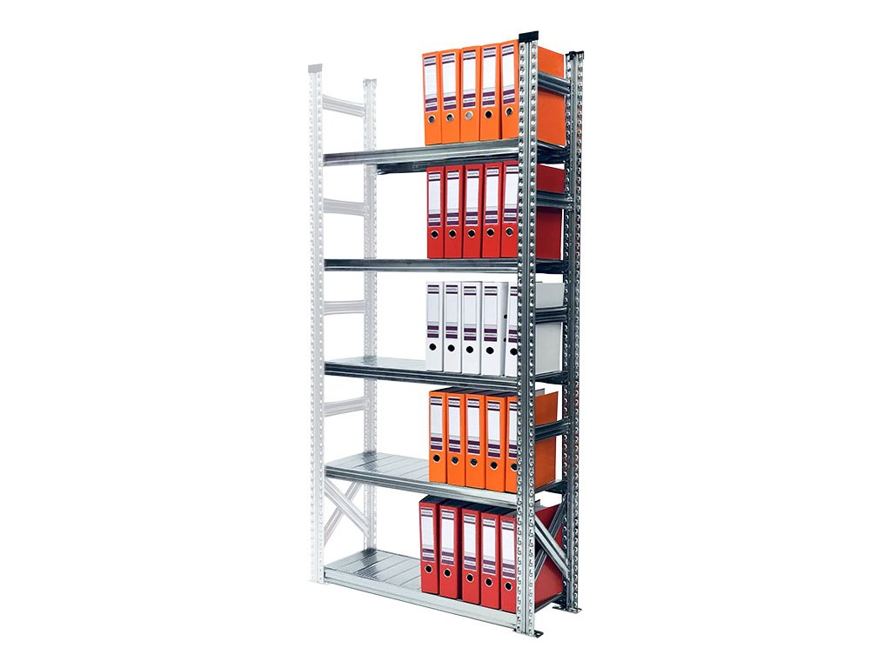
Mål: Finde de rigtige hylder frem

Slide 31
FØRLÆSNING
Aktivere forhåndsviden
Læseformål
Orientere sig i teksten

Slide 32
Aktivere forhåndsviden
Hvad ved jeg om emnet?
  Fx brainstorm
Ordforråd – ordmobilisering

Slide 33
Læseformål
Hvad skal jeg have ud af den her tekst?

Slide 34
Orientere sig i teksten

Slide 35
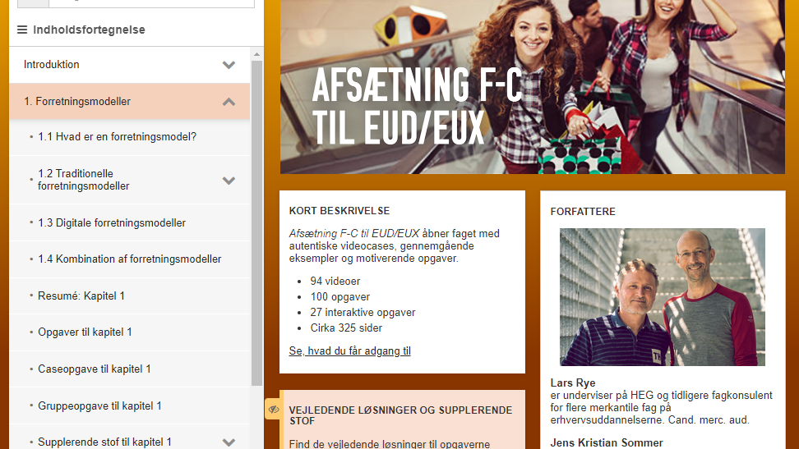
Hvor skal man overhovedet starte?

Slide 36
Orientere sig i teksten
Bladre/Scrolle
Tekst fremhævet med fed eller kursiv
Læse overskrifter
Kigge på figurer, grafer, billeder
Læse begyndelsen og slutningen

Slide 37
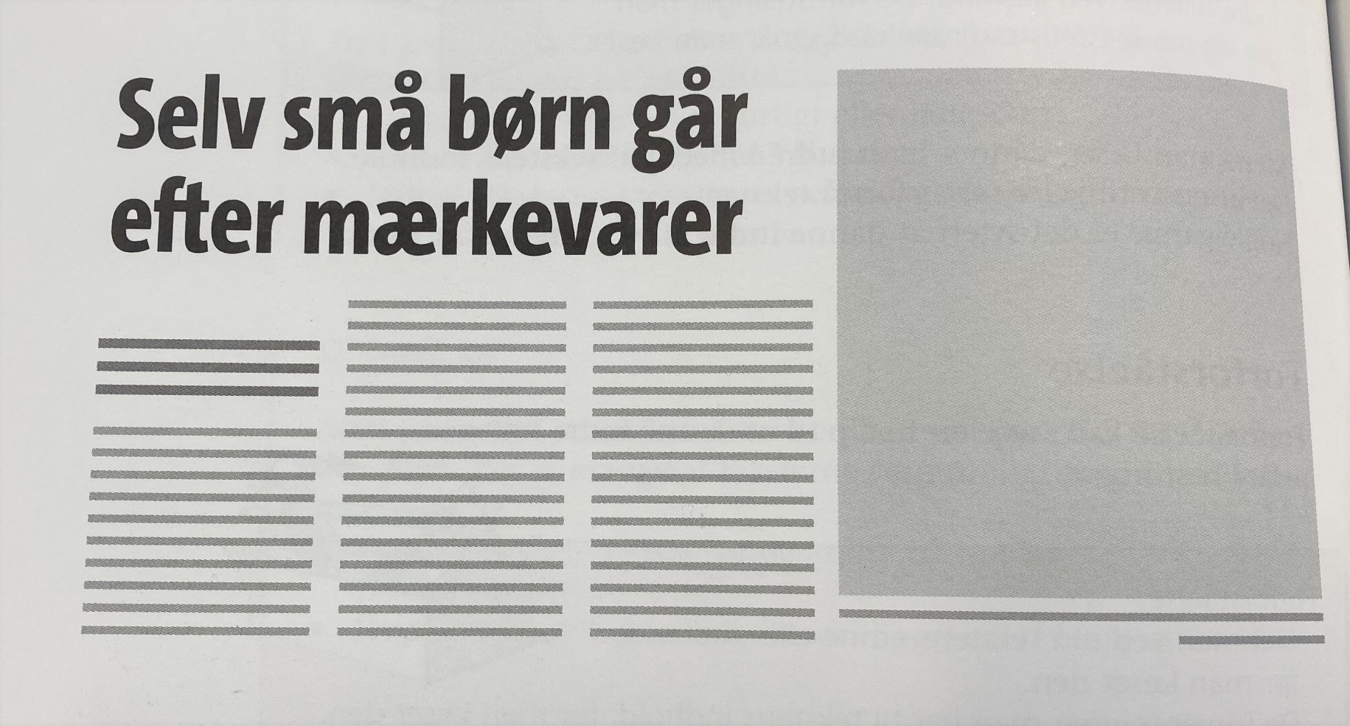
Læs overskifter

Slide 38
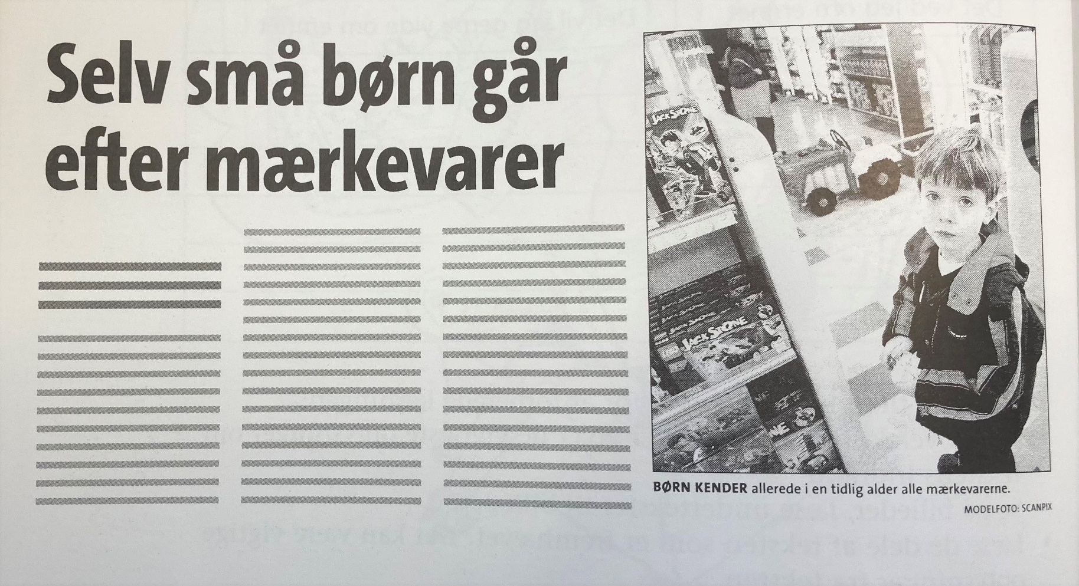
Kig på illustrationer

Slide 39
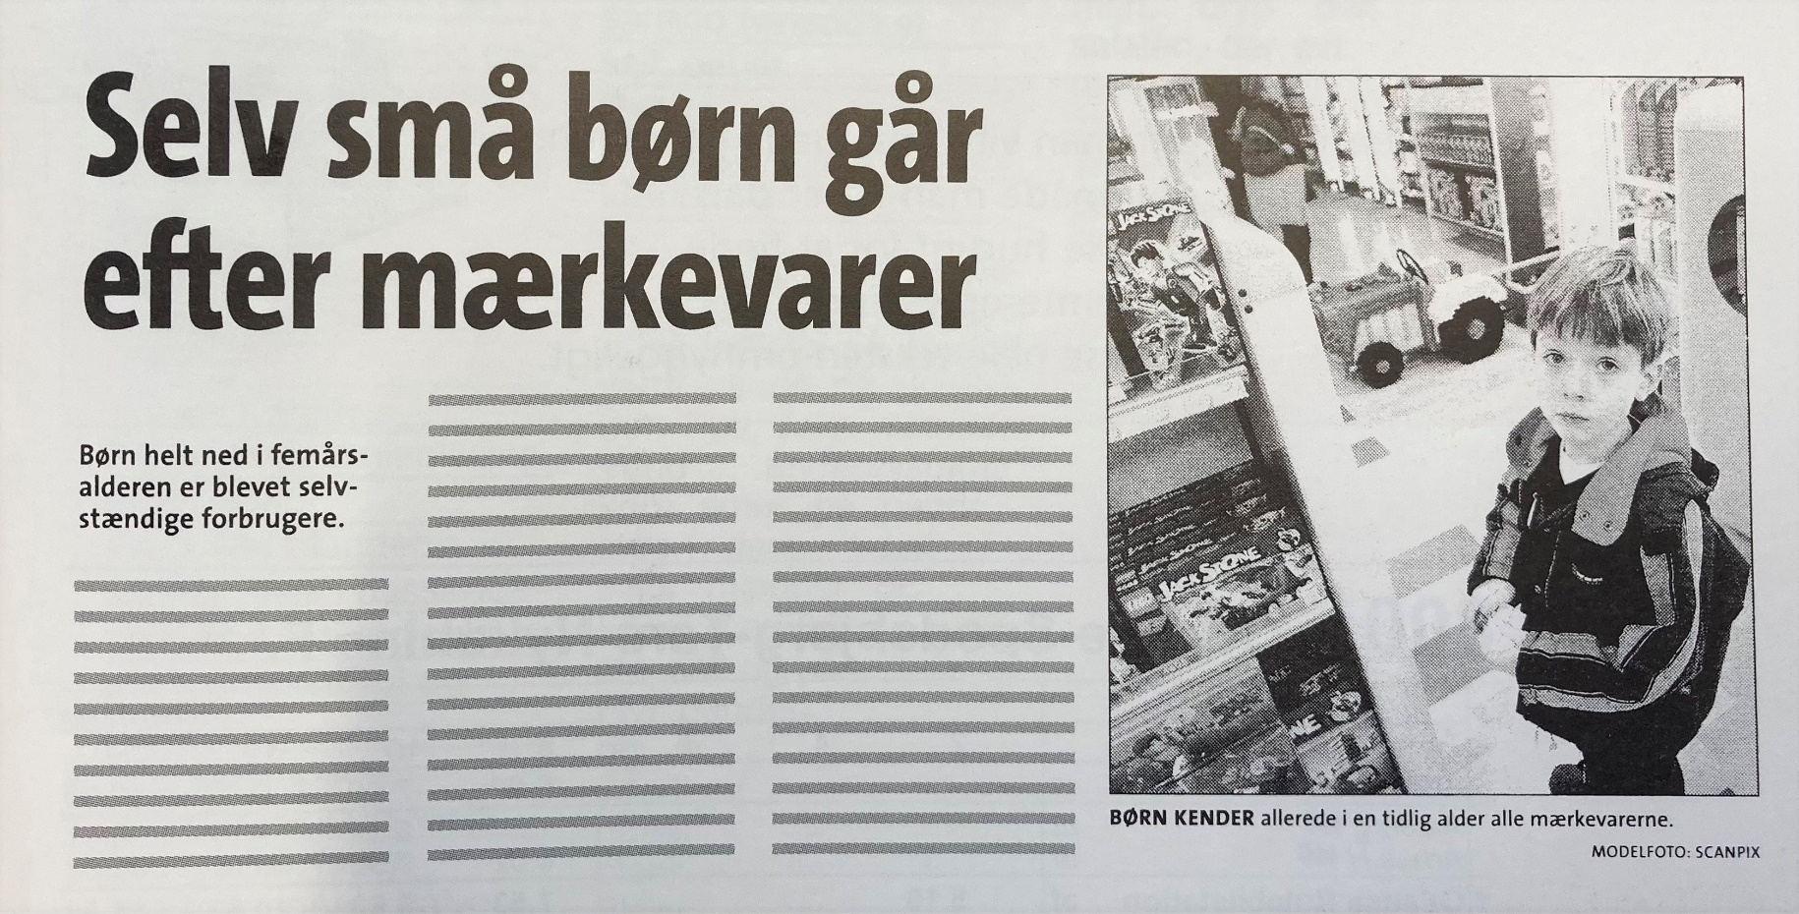
Fremhævet tekst

Slide 40
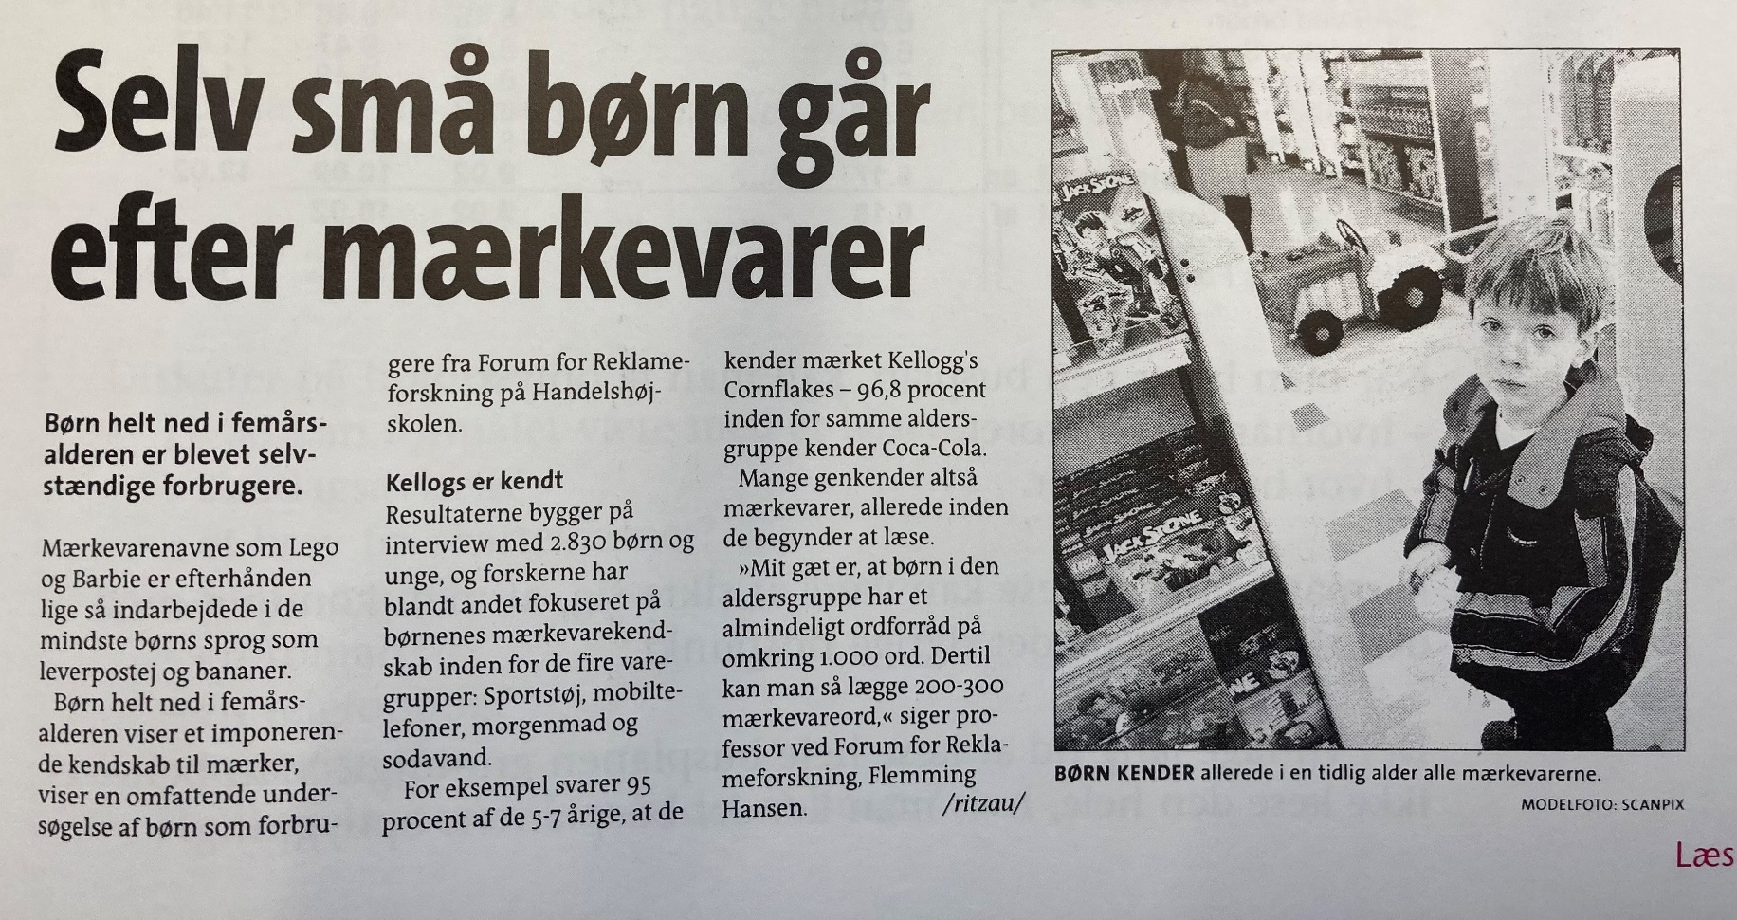
Nærlæsning

Slide 41
Under læsningen
(Mens man læser)

Slide 42
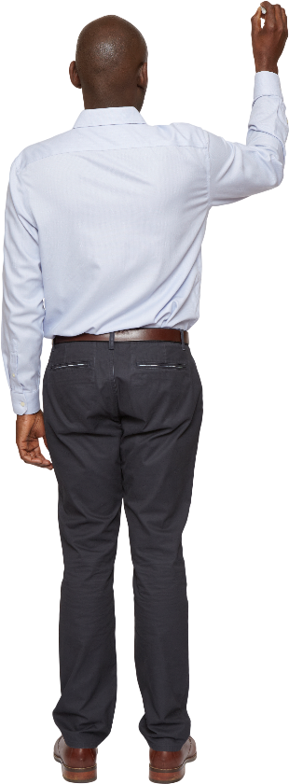

Mål: Sætte indholdet på hylderne
OBS: Arbejdshukommelse!

Slide 43
Passiv læser
Aktiv læser
Stoppe op – forstår jeg det?
Overstrege eller understrege
Markere ord man ikke forstår
Skriv/tegn notater

Slide 44
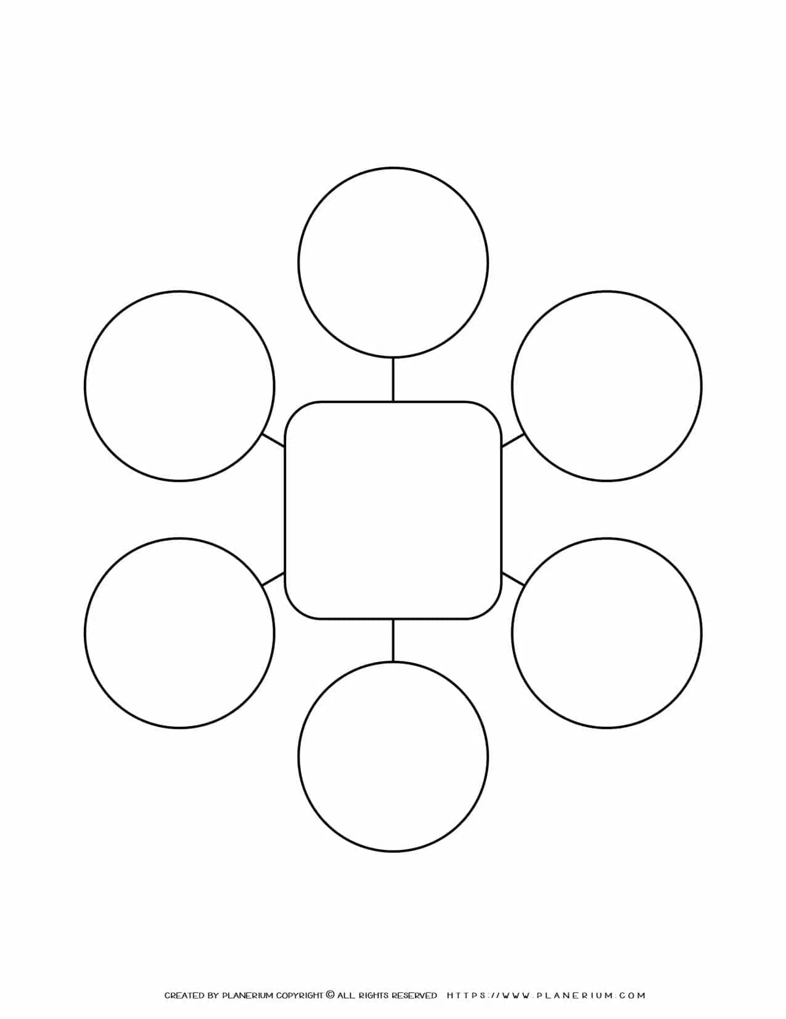
Stilladsering af notater
Begreb

Slide 45
Efter læsningen

Slide 46

Mål: Fastholde det læste

Slide 47
Konkrete tiltag fra læreren
Dagsorden på tavlen
Aktivitet til aktivering af forhåndsviden
Læseformål
Stilladsering af notater
Aktivitet til repetition

Slide 48
Konkrete tiltag fra læreren
Dagsorden på tavlen
Aktivitet til aktivering af forhåndsviden
Læseformål
Stilladsering af notater
Aktivitet til repetition

Slide 49
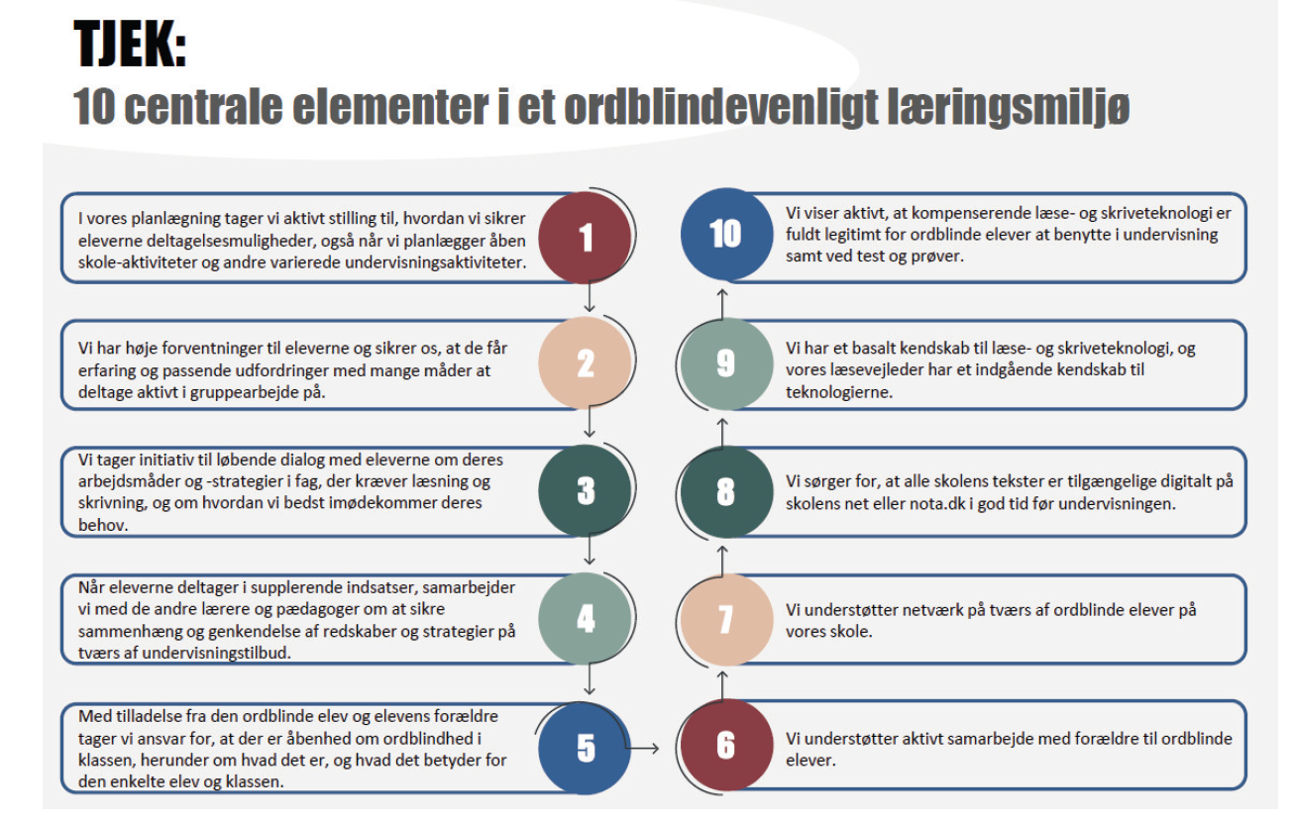

Slide 50
Diskuter i gruppen:
Hvilke bud synes I, I allerede lever op til som afdeling?
Hvilket ene bud vil I gerne have fokus på at gøre bedre?

